Slide 1






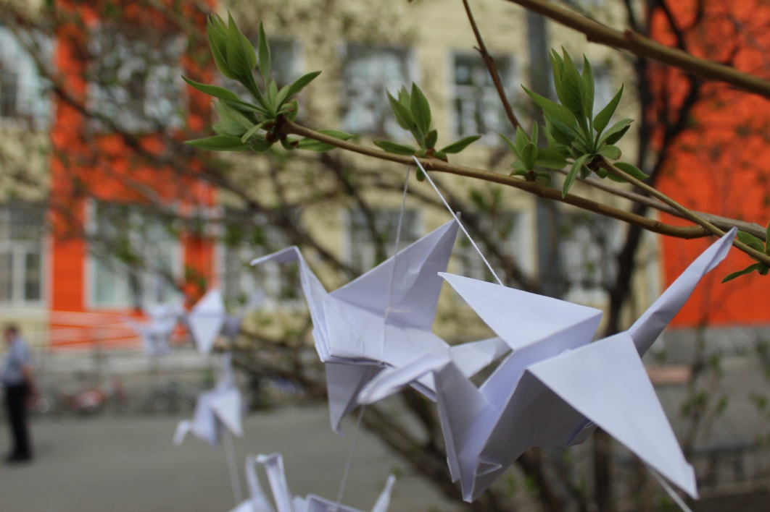
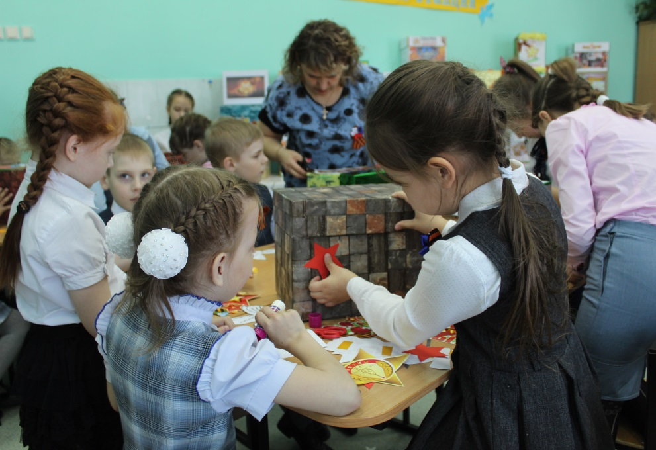
ШКОЛЬНЫЙ
ИНФОРМАЦИОННЫЙ
КАЛЕЙДОСКОП
В номере:
Белые журавли памяти
Основные события школы
[с.2-3]
Массовая зарядка
[с.6]
Почтовая станция «#СпасибоВетеранам»
ПобедителиОлимпиады [с.7]
Интервью с призером «Педагог года»
[с.4]

Slide 2


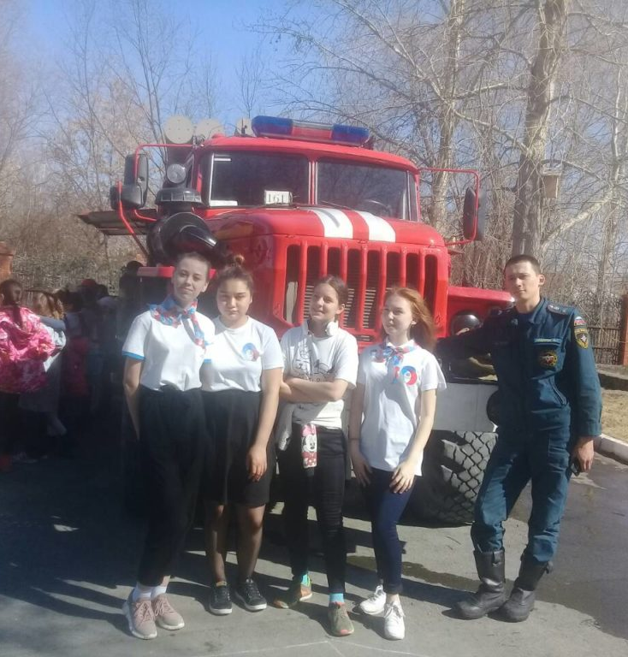

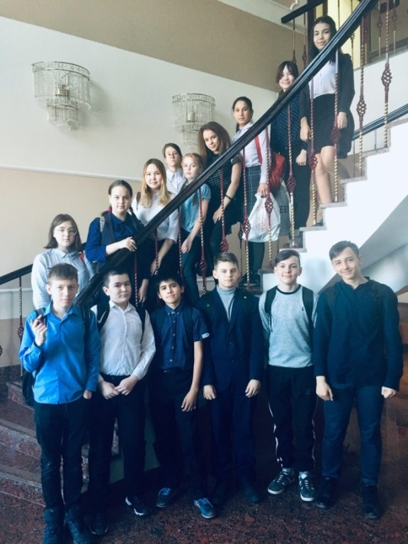
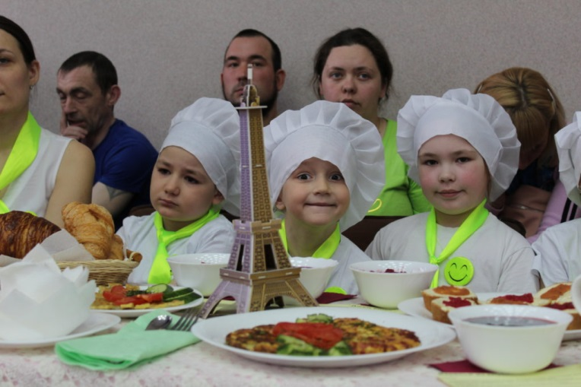
В ФОКУСЕ
Дружина юных пожарных «Impuls»
4 АПРЕЛЯ ДРУЖИНОЙ ЮНЫХ ПОЖАРНЫХ» IMPULS» с целью повышения уровня знаний подрастающего поколения в области противопожарной безопасности с учащимися школы были организованы занятия в технике визуализации беседы. Тема занятий «Лесные пожары, их особенности и причины возникновения. Безопасное поведение на пожаре» позволяет школьникам понять, изучить и хорошо запомнить реальные причины пожаров на природных территориях.
В ходе занятия ребята рассуждают о том, что пожары на природных территориях представляют серьёзную проблему в России и во всём мире. В огне гибнут люди и сгорают населённые пункты, леса, степи. Задымление населённых пунктов в результате пожаров, задымление автодорог приводит к тяжёлым последствиям для здоровья и повышения смертности людей. Пожары ускоряют негативные для человека изменения климата: выбросы дыма и парниковых газов, уничтожение лесов.
Симфоническая музыка
5 апреля учащиеся 7-х классов МАОУ СОШ №38 посетили Тюменскую государственную академию культуры, где проходил концерт симфонической музыки, посвящённый творчеству великого композитора XIX века Модеста Петровича Мусоргского.
В этот вечер молодые слушатели получили не просто эстетическое удовольствие, но и большое глубоко-нравственное наслаждение, восхищение и восторг. Оркестр просто заражал эмоциональным настроем, увлекал игрой, заставляя слушателя забыть обо всём на свете: делах, проблемах и заботах.
Вкусные старты
20 апреля в СОШ 38 города Тюмени, в рамках реализации проекта «Здоровая школа», состоялись необыкновенные соревнования — «Вкусные старты».
В соревнованиях приняли участие 6 команд от образовательных учреждений: СОШ 22, 26, 51, 38. В состав команды входили ученики 1 классов, родители и их учителя. Каждая из команд смогла показать, хорошо ли она знает законы правильного питания, а также узнать что-то новое от своих товарищей.
2

Slide 3
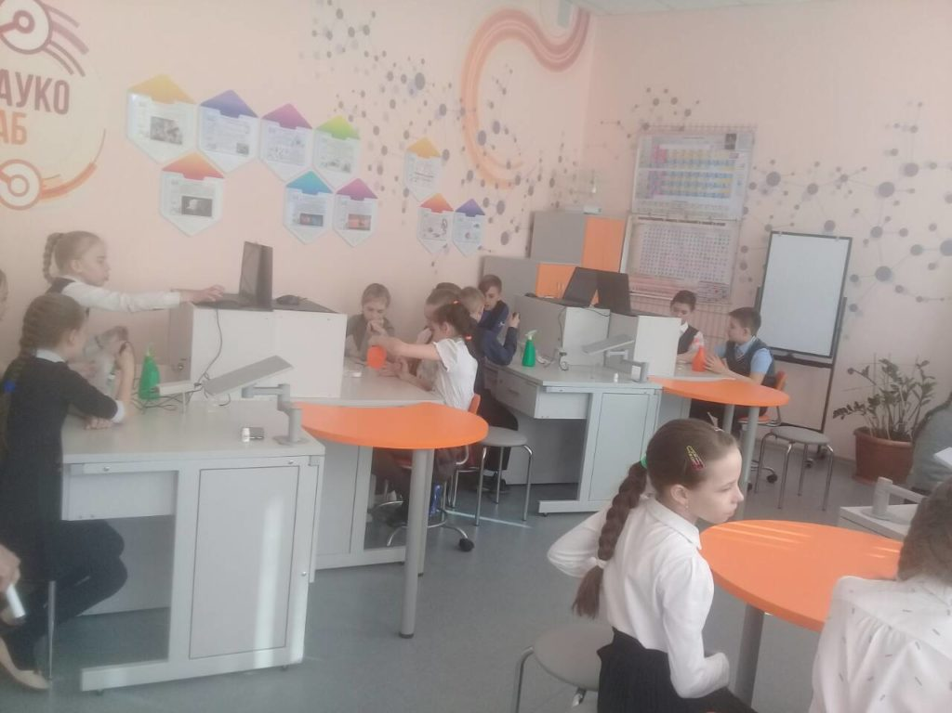
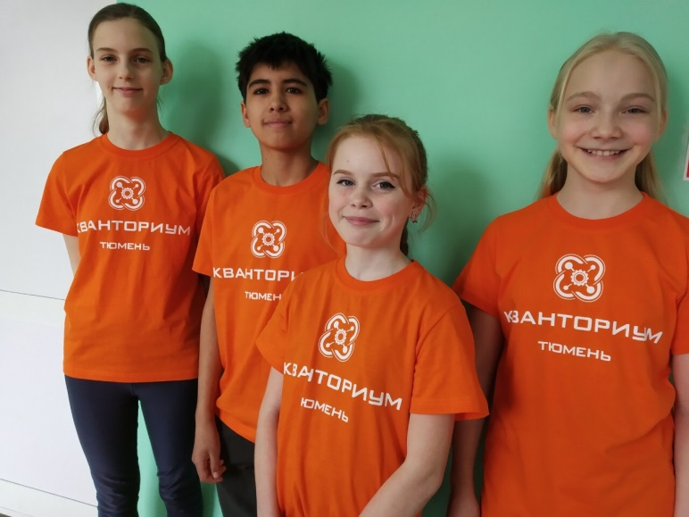
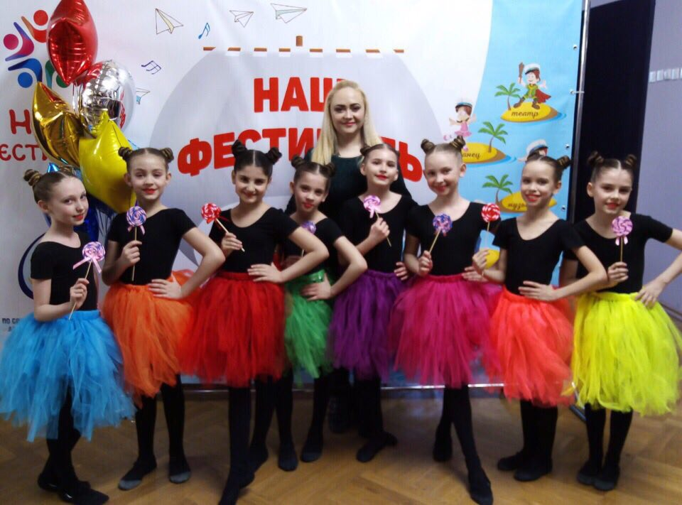
НаукоЛаб
12 апреля учащиеся 4 б класса посетили НаукоЛаб, созданный в 1 корпусе нашей школы. Там они смогли прикоснуться к удивительному миру опытов и экспериментов. С воодушевлением школьники исследовали неизвестные растворы и определили к каким видам они относятся, узнали о свойствах воды, познакомились с правилами работы с растворами. Также учащиеся узнали как с помощью химического эксперимента можно узнать о качестве фруктового сока. Занятие было интересным и увлекательным!
Экологическая акция
С 10 октября 2018 года учащиеся МАОУ СОШ № 38 7г класса начали посещать детский технопарк «Кванториум», который является уникальной средой для ускоренного развития детей по актуальным научно-исследовательским и инженерно-техническим направлениям, оснащенной высокотехнологичным оборудованием. Ребята ходили на занятия по «Промышленному дизайну», итогом чего стала конференция, на которой они защищали проект под названием «Интерактивная парта» и заняли 2 и 3 места. Поздравляем!!!
«Наш фестиваль» - 2019
В Тюмени прошел IV Отраслевой Фестиваль-конкурс среди детско-юношеских центров «Наш фестиваль – 2019», где наши учащиеся, стали лауреатами II и III степеней по направлению «Хореография»!
Торжественное награждение по итогам конкурса прошло в большом зале ГАУ ДО ТО «Дворец творчества и спорта «Пионер».
Поздравляем и желаем ещё больших побед!
Руководитель: Чагина Марина Анатольевна, хореограф.
3

Slide 4

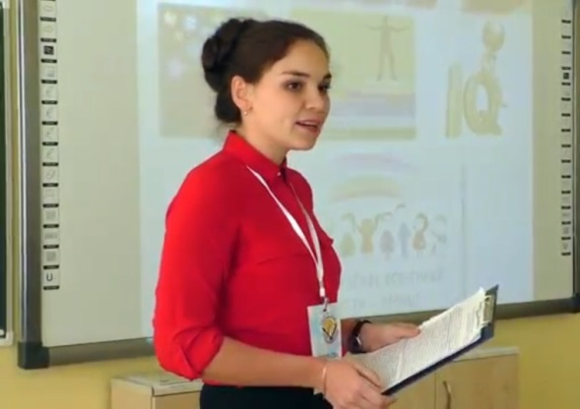
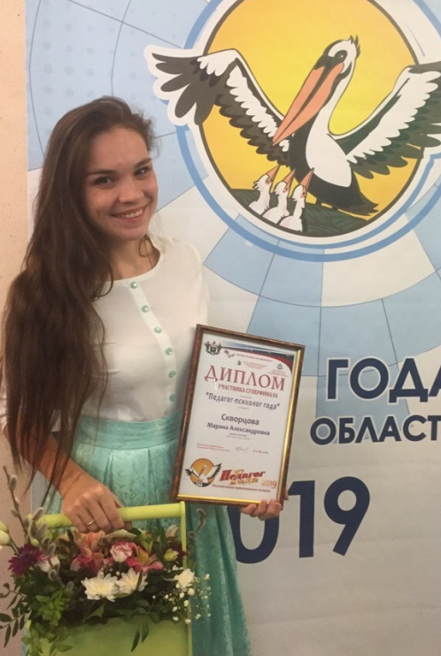
С места событий
Педагог года - 2019
Прекрасный учитель , педагог-психолог Скворцова Марина Александровна приняла участие в городском и областном конкурсе «Учитель года», где выступила на очень высоком профессиональном уровне в номинации «Педагог-психолог года». Все, кто принимал участие в конкурсе этого года, отмечали ее высокое профессиональное мастерство, умение быстро находить контакт с учащимися, ее умение увлечь детей. Марина Александровна заняла второе место, это достойнейший результат. Подробности участия в конкурсе «Учитель года» узнали в интервью.
Почему Вы решили принять участие в конкурсе «Учитель года»?
Конкурс – это отличный мотиватор для профессионального роста. Основной целью участия было получение нового опыта и приобретение новых психолого-педагогических идей для дальнейшей работы.
Как Вы готовились к нему?
Готовилась очень долго…Думала как интересно и необычно продемонстрировать свою деятельность. Конечно немаловажную поддержку оказали коллеги-психологи, методисты ИМЦ и педагоги школы, за что я им очень благодарна.
Какие сложности возникали во время подготовки конкурса?
Самая большая сложность – это волнение. Но так нас окружали психологи, была прекрасная атмосфера заботы и поддержки.
Какие были задания на конкурсе?
В очном туре были три испытания. Визитка, на которой нужно было представить свою профессиональную деятельность. Мастер-класс – трансляция своего опыта работы. Тема моего мастер-класса была «Игровые технологии в работе с детьми с ОВЗ». «Педагогический квест», на котором нужно было в течении 2 часов написать заключение на ребенка по результатам диагностик. В суперфинале было одно испытание «Кейс». Конкурсантам нужно было выяснить проблему клиента и проконсультировать по данной тематике.
Понравились ли Вам результаты?
О, да! Конечно это не первое место, но я очень рада такому результату.
Что Вам дал этот конкурс?
Опыт! Новые эмоции, новые профессиональные знакомства, мотивацию на дальнейшую деятельность.
Справедливое ли было жюри?
Да. Мне кажется жюри это такой тяжелый труд! Очень сложно оценивать разносторонних и ярких психологов Тюменской области.
Была ли достойная конкуренция?
Конкуренция была действительно достойной! У каждого психолога свои фишечки, свои изюминки и каждый чем-то запоминается и выделяется.
Спасибо!
Интервью взяла Костыгина Кристина.
4

Slide 5
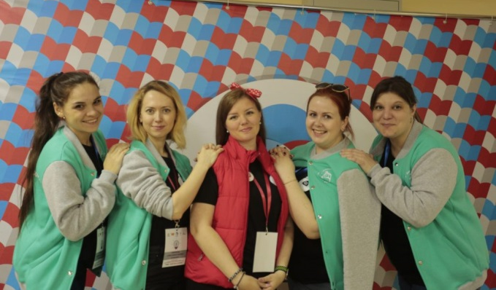
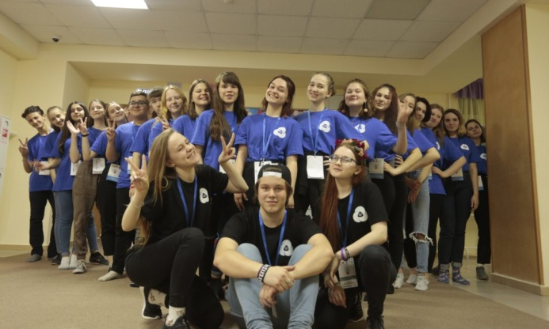
РДШ – твой путь к успеху
24 часа, чтобы показать все, на что ты способен
В Тюмени завершился выездной интенсив для лидеров и активистов Российского движения школьников города Тюмени «РДШ – твой путь к успеху», который собрал 100 самых активных, ярких и целеустремленных людей этой организации.
«Девизом этого проекта можно смело считать фразу: «Сделай сам!». Детский оргкомитет – движущая сила интенсива, без него, без лишней лести могу сказать, ничего не получилось. На плечах ребят лежала и разработка мероприятий, и работа с детьми, и творческие номера, и решение организационных вопросов.
Выездной Интенсив назван традиционно для муниципального штаба Тюмени – «РДШ – твой путь к успеху». Под этим названием уже реализовано несколько проектов, в том числе и получивших грантовую поддержку ФАДМ «Росмолодежь». Нынешнее же мероприятие – победитель областного конкурса молодежных проектов «Под парусом мечты – 2019».
Всего за 24 часа ребята успели многое, но у них буквально не было ни минуты свободного времени. Начался Интенсив с квеста, в котором каждому участнику было необходимо выполнять различные задания, начиная от приседаний толпой, заканчивая игрой популярных песен на детских инструментах. После открытия смены, где ребят погрузили в игровой сюжет смены, ребята отправились на мастер-классы по 3м направлениям. Часть детей под руководством Юлии Стафеевой познавали основы социального капитала, играя в настольную игру «Мой выбор», которая является уникальной возможностью посмотреть, как можно добиться своих целей и достичь успеха в жизни не только при помощи денег. Еще одна группа получала навыки публичных выступлений, познавая технику «трех С (Структура, Способы, Содержания)» с психологом Евгением Андреевым. Третья группа старалась выработать креативное мышление вместе с Еленой Скворцовой. После образовательной программы ребят ждала конкурсно-игровая программа, где ребятам пришлось подключить и логику, и интеллект, и чувство юмора и даже музыкальный слух.
Интенсив проходил на базе детского центра «Остров детства», поэтому он не обошелся без лагерных традиций: отрядного огонька и спевки.
Следующий день был еще насыщенней, чем первый, ведь кроме посещения мастер-классов ребятам нужно было подготовить творческий номер и решить очень сложные логические задачки. Но, несмотря ни на что, ребята с блеском справились и с этим заданием.
В мероприятии приняли участие представители 28 тюменских школ; больше всего участников получили путевки на Интенсив активисты школ 22,70,7,68.
В социальных сетях ребята уже делятся своими впечатлениями, выкладывая фотографии и сторис. Каждое сообщение неустанно повторяет, что участники хотят на Интенсив и в следующем году, и не только на 24 часа! Это говорит о том, что такие выездные мероприятия — очень востребованы среди детей нашего города, а значит очень важны и полезны.
Организаторы слета – Центр внешкольной работы «Дзержинец», Муниципальный штаб РДШ в Тюмени при поддержке Департамента по спорту и молодежной политике Администрации города Тюмени, ТРОО «Ассоциация детских и молодежных общественных объединений, ТРО «Российское движение школьников».
5

Slide 6

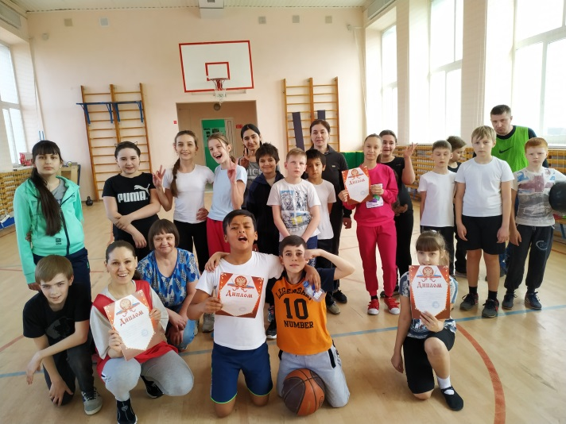
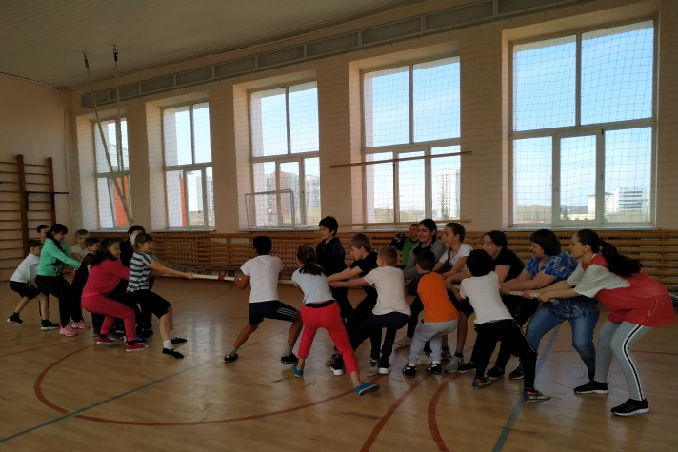
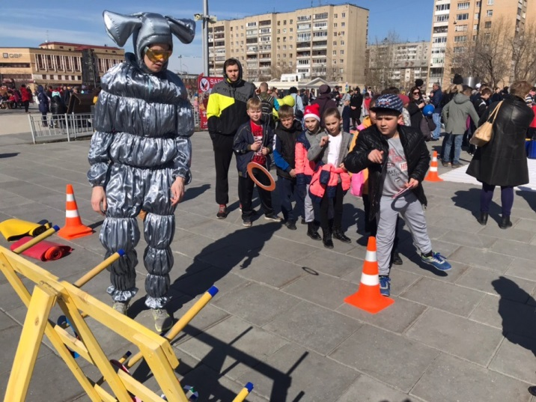
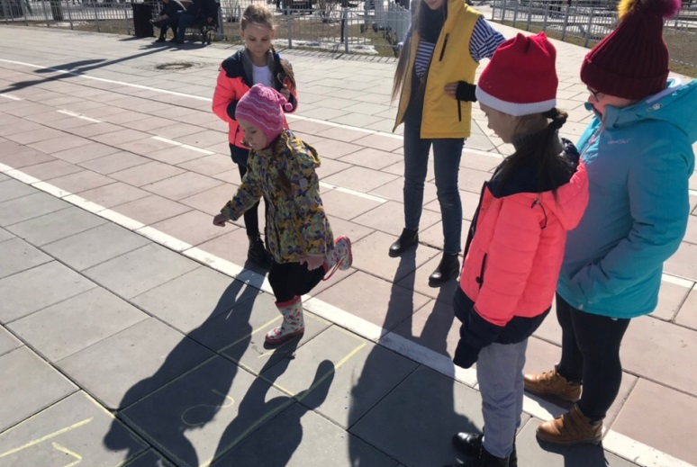
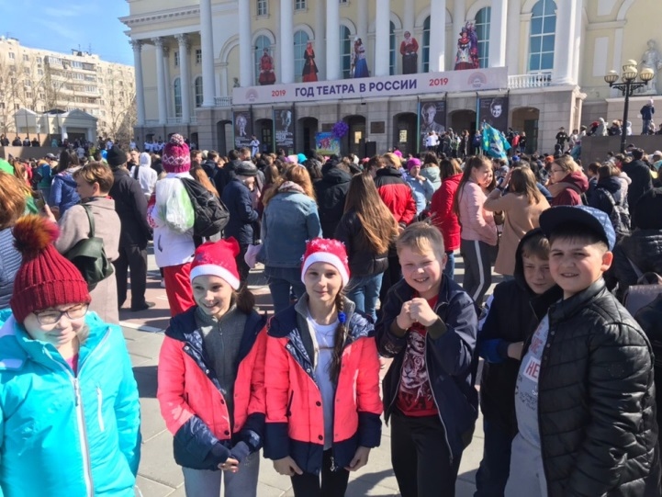
СПОРТ
Неделя здоровья
13 апреля в спортзале школы состоялось спортивное мероприятие в 5д классе совместно с родителями, посвященное Дню Космонавтики. На старт вышли две команды «Кока-кола2 и «Бродяги». Программа соревнований была довольно насыщенной.
Всем участникам предстояло пройти и показать отличную физическую подготовку, а также все умения и навыки, которыми должны обладать настоящие космонавты. И родители, и дети прошли ряд испытаний, показали смелость, силу, выносливость. Капитаны команд – мамы и папы – вели свои экипажи к победе.. А главным руководителем на космической площадке была Голубева Жанна Марковна.
Мероприятие получилось насыщенным и увлекательным. По итогам, подведённым жюри в лице классного руководителя Чикиревой Антонины Юрьевны, все участники были готовы стать настоящими космонавтами.
6 апреля учащиеся нашей школы поучаствовали в «Массовой Зарядке» на площади 400 летия Тюмени. Где зарядились позитивной энергией и поиграли на свежем воздухе.
На площади также состоятся выступления творческих и спортивных коллективов: регионального центра «Аванпост», команды Академии профессионалов фитнеса, студии танца «Вишня», коллектива «Фитнес 50+», спортивно-оздоровительного комплекса «Дорожник».
Массовая зарядка
6

Slide 7

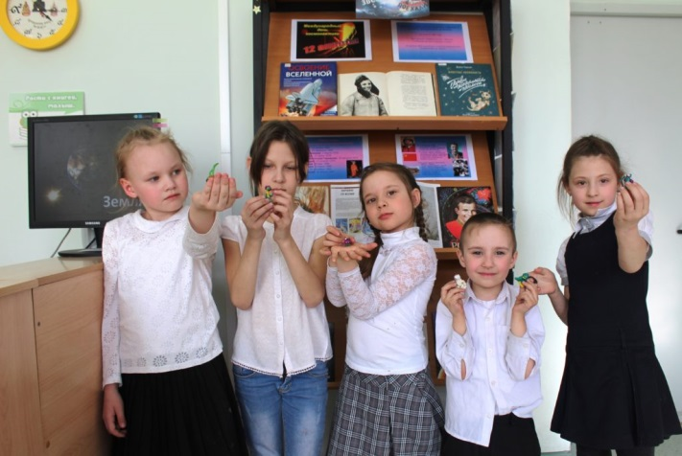
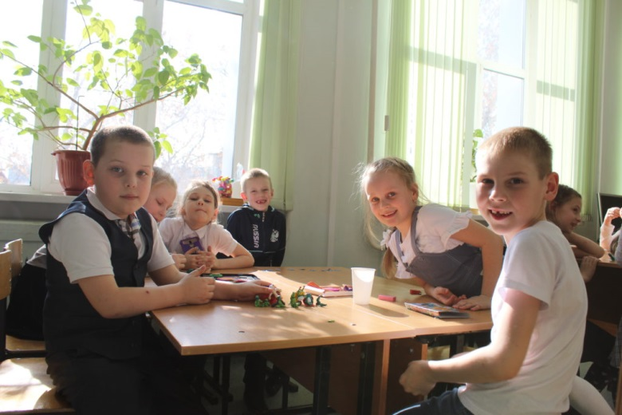

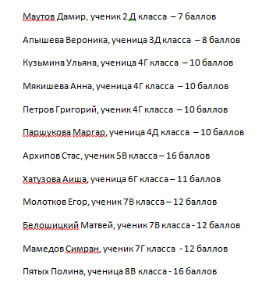
Библиотечная полка
Космическое путешествие
Накануне Дня космонавтики, группа продленного дня, ненадолго превратившись в космический экипаж, совершила путешествие по просторам звездной галактики. Экипаж космических путешественников был разделен на две команды, которые соревновались в смелости, ловкости, сноровке и смекалке.
.
Ребята совершали «остановки» на планетах, о которых узнавали много интересных фактов и, также, получали задания, выполнив которые, отправлялись дальше. Задания были самыми разнообразными: собрать ракеты, расшифровывать письма с Марса, пообщаться с инопланетянами, ответить на космические вопросы, угадать достоверные факты, разгадать космические загадки, соревноваться в ловкости бросания лунных камней и слепить из пластилина инопланетян.
Пробороздив космические просторы и справившись со всеми заданиями, экипажи благополучно «приземлились» на Землю.
«Библионяня» - 2019
Победители Олимпиады
В нашей школе завершился школьный этап олимпиады по информационной культуре личности «Библионяня», который проходил в последнюю неделю апреля. Учащиеся 2-8 классов, всего 366 человек, показали свои знания в области культуры, освоения инновационных технологий.
Участники олимпиады «Библионяня», набравшие наибольшее количество баллов будут награждены грамотами.
7

Slide 8


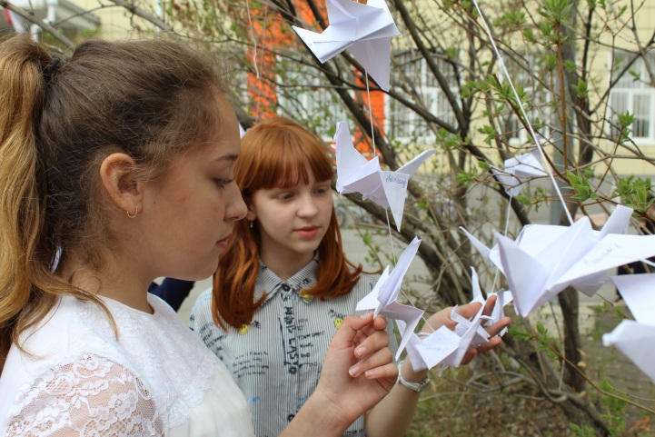
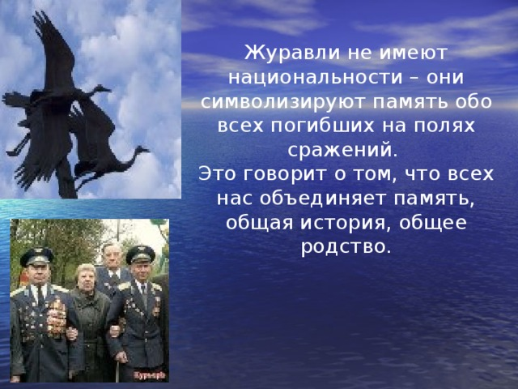
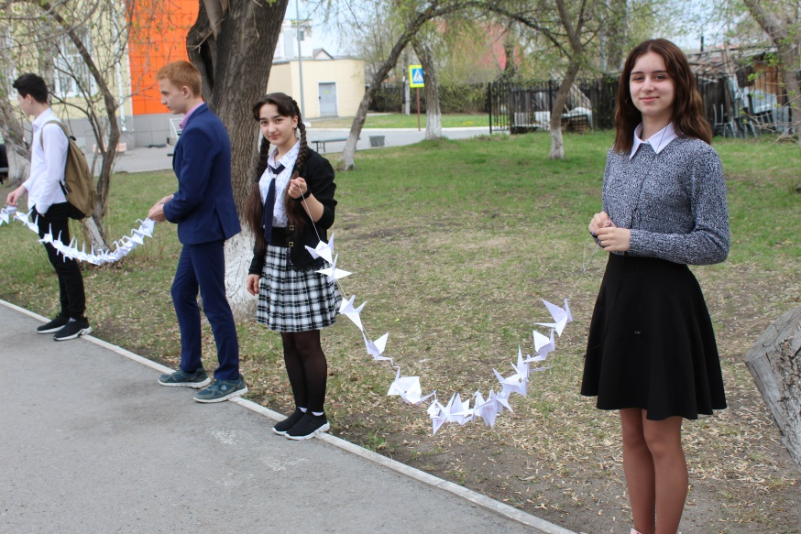
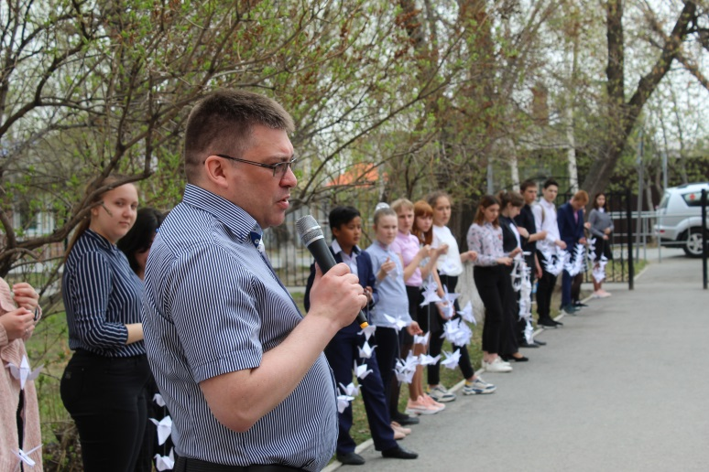
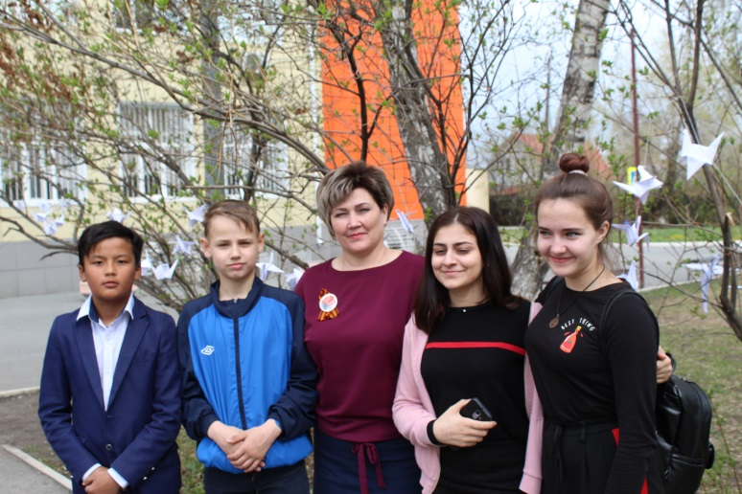
Тема номера
Белые журавли памяти
В преддверии празднования 74-й годовщины Дня Победы в Великой Отечественной войне, 6 мая в МАУ СОШ №38 города Тюмени состоялась акция «Белые журавли Памяти». Под музыку военных лет, обучающиеся собрались во дворе школы. Школьники изготовили из бумаги журавликов - символы памяти о погибших солдатах и написали на них имена своих родственников - ветеранов со словами «Помним».
Директор школы Ожгибисов Максим Борисович поприветствовал участников акции и сказал о том, что наш святой долг помнить тех, кто завоевал для нашего народа Победу. Минутой молчания школьники и учителя почтили светлую память погибших в Великой Отечественной войне. «Журавлики Памяти» разместили под кронами деревьев, и от легкого ветра они затрепетали, как будто, хотели подняться в голубое весеннее небо и передать привет тем, кто не встретил Победу в 45-ом…

Slide 9
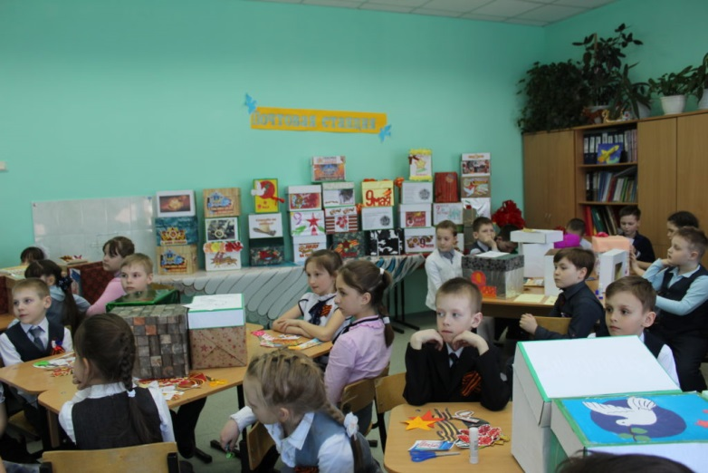
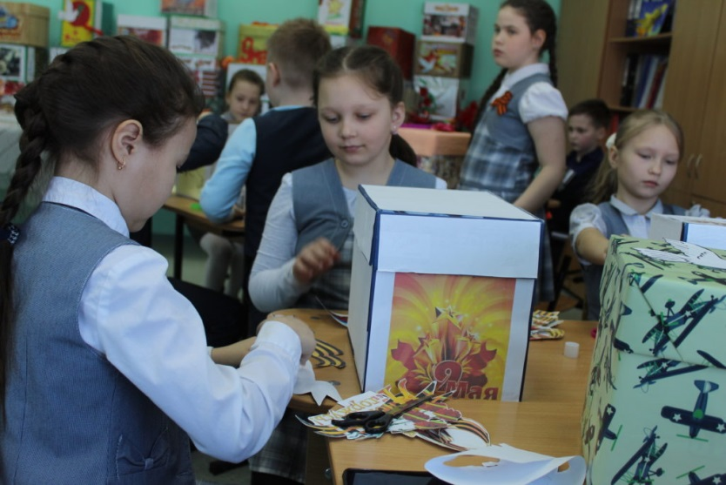
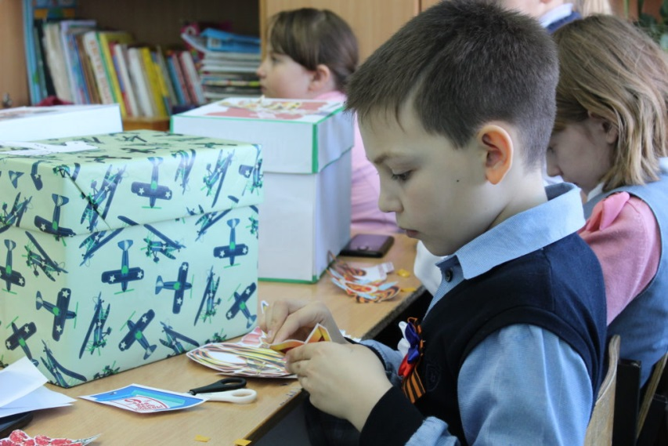
«Почтовая станция «#СпасибоВетеранам!»
в гостях у школы
«15 апреля 2019 года ученики 1-4 классов, родители, учителя начальных классов СОШ №38 присоединились к социальной акции «Почтовая станция «#СпасибоВетеранам!». Благотворительный марафон посвящён празднованию 74-й годовщины Победы в Великой Отечественной войне.
«Почтовая станция «#СпасибоВетеранам!» реализуется Областным геронтологическим центром и Тюменским региональным благотворительным фондом «Старшее поколение».
Наша школа ежегодно принимает активное участие в данной акции. Это стало для нас уже доброй традицией. Дети вместе с родителями с удовольствием соглашаются поздравить ветеранов и сами становятся инициаторами и креативными задумщиками. Ребята своими руками мастерят подарочные открытки, посылки и оформляют их в виде ярких военных бандеролей. На сегодняшний день изготовлено уже 63 коробки. И это не предел, акция в самом разгаре!
Отметим, Школа №38 сотрудничает с Областным геронтологическим центром уже более 5 лет. Так, в прошлом году инициативные школьники и педагоги присоединились к масштабной областной акции «Пусть осень жизни будет золотой», где дети изготовляли экологические сумки, игольницы, матрёшек, божьих коровок и др. поделки для бабушек и дедушек
9

Slide 10
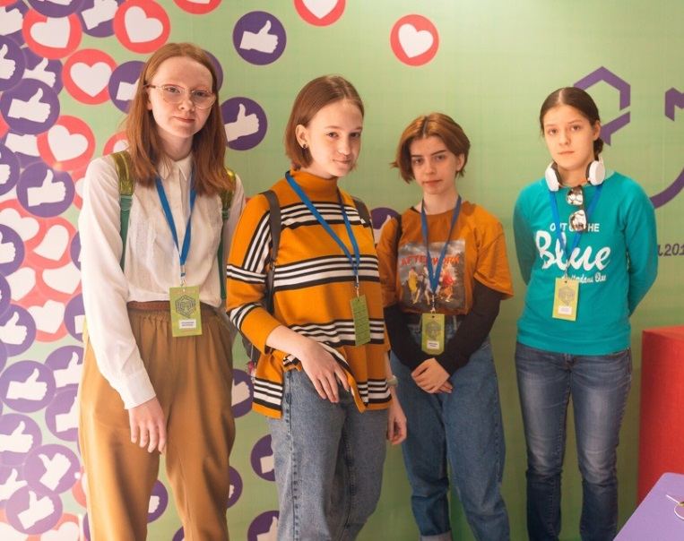
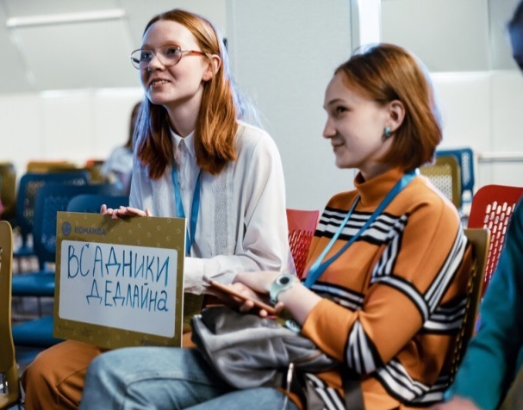
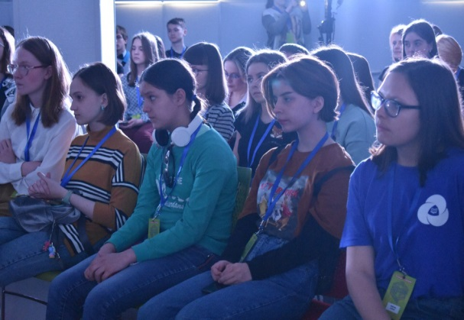
Проба пера
Домашка
Две недели назад, мы, команда ''Всадники Дедлайна'', ворвались в новый сезон конкурсно-образовательного проекта МедиаСеть Домашка! И ничуть об этом не пожалели! Благодаря этому проекту, мы набрались опыта в сфере медиа и готовы реанимировать медиацентр нашей школы, но прежде чем мы коснёмся этой темы, тебе придётся дочитать до конца, чтобы уловить всю суть!
Мы в сборе!
Героев должны знать в лицо, собственно, вот наша команда — Всадники Дедлайна во главе с нашим капитаном — Василиной! (мы типо Всадники Апокалипсиса, но у нас всё по-медийному. Медиа как никак!)
11 познавательных вебинаров!
Нет-нет! Речь не о долгих нудных лекциях, как на уроках истории или литературы (против ничего не имеем), речь о крутых и интересных вебинарах, которые вели самые настоящие профессионалы своего дела!
Эти вебинары проводили многие люди из самых разных медийных направлениях, например:
Павел Борисов (SMM-специалист Big Russian Boss Show), Андрей Зубов (Продюсерский центр БAZA), Алсу Гарифуллина (Сотрудница Команды ВКонтакте). И это далеко не все спикеры!
Эти вебинары может посмотреть любой желающий, потому что они есть в свободном доступе!
5 образовательных встреч!
И в живую мы общались с такими крутыми ребятами как:
Олег Цой и Наталья Лукашова из команды CGF! Они рассказали нам о визуальных эффектах в современном кино и о том, как оставаться сплочённой командой даже во время самых сложных проектов.
Кирилл Верхозин и Максим Якимов из команды Red Pepper Film! На их встрече мы узнали как попасть в кино, как позвать людей в свой проект и не разочароваться в жизни.
Кирилл Тюменцев — дизайнер из студии дизайна и брендинга KULTURA. Там мы узнали о дизайне.
4. Тамирлан Каримов из Фотостудии «Автор»! Тамирлан рассказал нам о фото и мы все вместе даже поучаствовали в фотосессии!
5. Дмитрий Петрулёв из Креативного агентства Fol`ga! Рассказал нам о работе креативных агенств в Тюмени.
Все встречи были нереально крутыми и познавательными! Там присутствовала дружеская атмосфера благодаря ребятам из других команд, которые там собрались. И это всё серьезно, ведь команд на проекте было 30!
Крутой мерч от МедиаСети!
Ку-у-уча ништяков, которые ты не выбросишь сразу и забудешь о них, а которые будешь хранить всю свою жизнь как воспоминание, или уж на крайний случай — как самую стильную вещь в твоём арсенале.

Slide 11

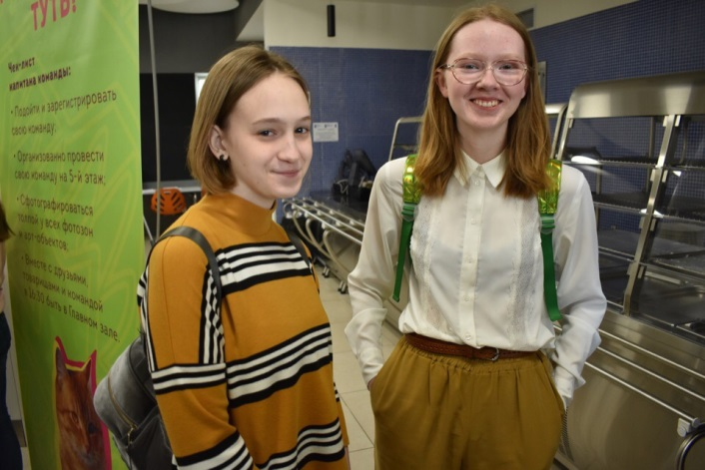
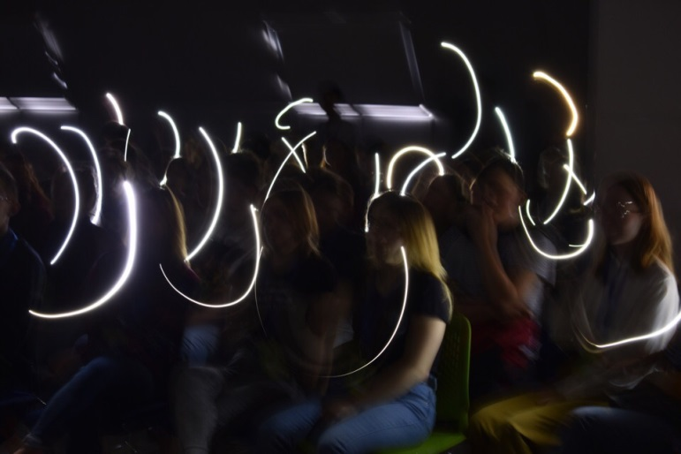
P.S. Медиалионы — это отличная альтернатива real money. Ты зарабатываешь их, когда просто делаешь годный контент, но, к сожалению, во время проекта. На них ты и мог бы приобрести все эти побрякушки, но я не увидел тебя в списках, желающих участвовать в проекте. Кстати, это можно исправить, если ты дочитаешь эту статью до конца! :)
Теперь давай о главном! О задачах проекта.
Теперь, когда мы получаем знания о медиа, крутой мерч и позитивные эмоции, мы обязательно должны применить это всё на практике, и именно поэтому нам дали 3 командных задания, которые должны быть направлены на рекламу бренда азиатской лапши Wokker.
Задание №1 — презентация.
Тут должно быть всё четко понятно об идее твоих рекламных фото и видео. Что ты хочешь там отразить, какой стиль использовать и так далее. Мы отразили это так:
Вкратце, мы хотим воссоздать атмосферу киберпанка и современности, инопланетной жизни и непонятной истории, которая связана с употреблением лапши Wokker!
Задание №2 — фотопроект.
Здесь говорить нечего — фотографии говорят всё за себя :)
Photo: @vasiluukk
dirty vintage party.
make something cool with Wokker
#домашка2019 l Всадники Дедлайна
Задание №3 — видеопроект.
Глубокие замыслы нашего режиссёра дано понять не каждому, потому что все мы разные личности. Расскажи, пожалуйста в комментариях под этой статьёй, как ты понял это видео?
Результаты нашей работы.
На самом деле, не так уж и радужно всё, потому что мы не заняли ни одного призового места, но отрыв от 3-его был всего в 2 балла! Нам очень жаль, ибо главный приз проекта — гран-при и поддержка на создание собственного короткометражного фильма! Мы, конечно, огорчены, но не опускаем руки! Это означает только одно — мы нуждаемся в новых кадрах, т.к прошлые были жестко распущены (шутка).
МедиаСеть обещала вернуться в 2020 году! Поэтому наш пока ещё маленький школьный медиацентр ищет таких заинтересованных подростков, которые не будут знать границ времени, фотошопа и видосиков.
Мы вместе будем участвовать в МедиаСети, снимать видео, писать статьи и делать фото! И конечно же, развивать нашу школу с совсем иной стороны — со стороны медиа.
Автор статьи Лукьяненко Василина, ученица 9Б класса
11

Slide 12

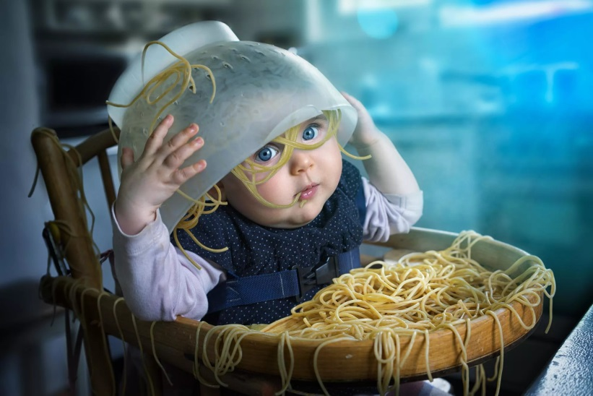
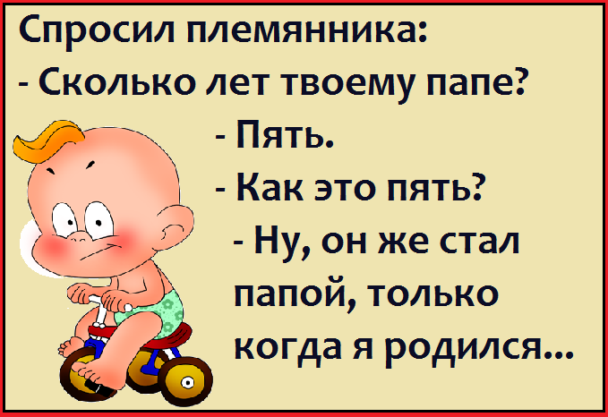
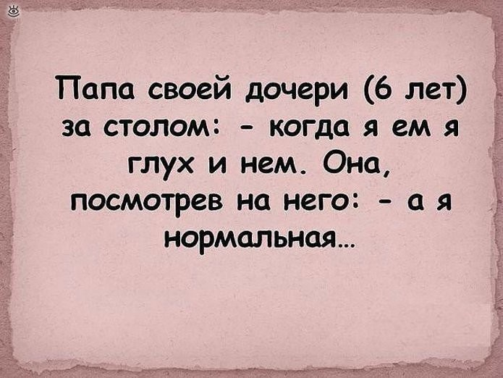
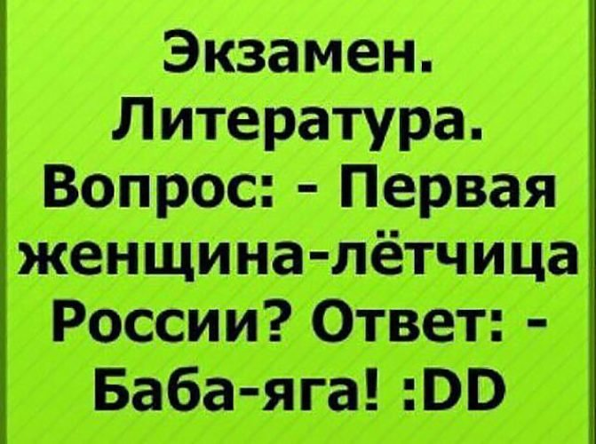


Перемена
Весёлая минутка
Шпаргалка на всю жизнь
Объявления
Уважаемые ребята 7-11 классов!
Если вам нравится писать сочинения, вы мечтаете о карьере журналиста или просто хотите помочь в развитии школьной газеты – обращайтесь в каб. 210.
Тираж: 10 экземпляров. Подписано в печать: 06.05.2019 г. Распространение только по школе №38.
Главный редактор: Костыгина Кристина Анатольевна

